Slide 1
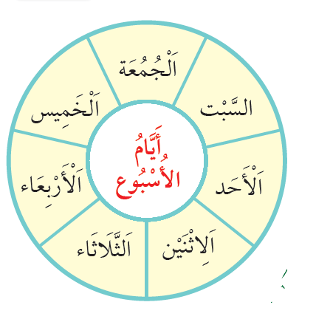
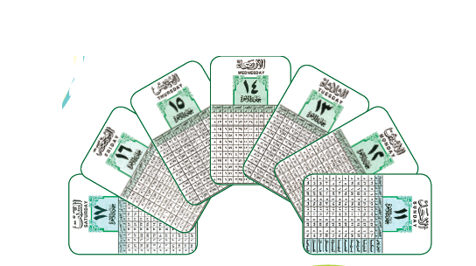
أيام الأسبوع
89
كتاب الطالب
المفاهيم الرئيسة:
. اليوم.
. الأسبوع.

Slide 2
أيام الأسبوع
نشاط 1
89
كتاب الطالب
لوني أول أيام الأسبوع باللون المفضل لديك:
السبت
السبت
الأحد
الاثنين
الخميس
.......................................................................
آخر يوم في الأسبوع هو:

Slide 3
أيام الأسبوع
نشاط 1
89
كتاب الطالب
نذهب إلى المدرسة من يوم الأحد إلى يوم الخميس.
الجمعة
العطلة المدرسية في نهاية الأسبوع، وهي يوم الـ..................................................
السبت
ويوم الــ ....................................................................................

Slide 4
أيام الأسبوع
نشاط 2
90
كتاب الطالب
أي أيام الأسبوع تفضلين؟ ولماذا؟ لوني اليوم المفضل لديك.
حت ألعب
الخميس
............................................................
الثلاثاء
الاثنين
الأحد
السبت
الجمعة
الخميس
الأربعاء
الخميس

Slide 5
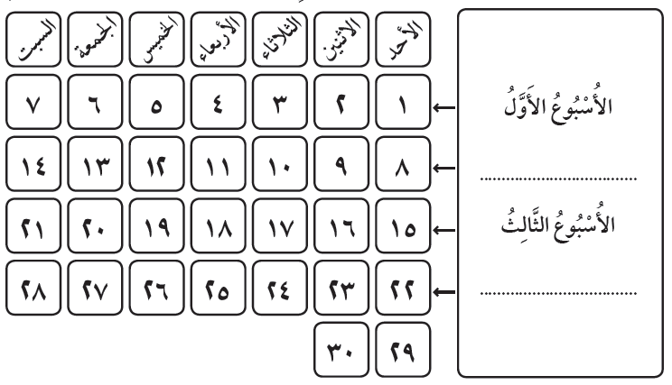
أيام الأسبوع
نشاط 2
91
كتاب الطالب
في الشهر أربعة أسابيع.
املئى الفراغ فيما يلي، ثم لوني أيام كل أسبوع بلون مختلف عن بقية الأسابيع.
1
1
الأحد
1
1
15
1

Slide 6
أيام الأسبوع
نشاط 3
91
كتاب الطالب
اكتبي اليوم والتاريخ الذي تعلمت فيه هذا الدرس:
3
..................................... / / 14هـ
40
15
الأحد

Slide 7
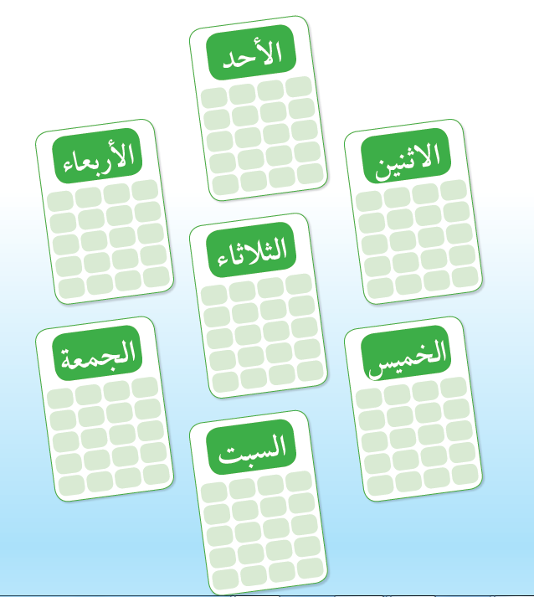
أيام الأسبوع
نشاط 4
92
كتاب الطالب
أحيطي اليوم الذي ولدت فيه:

Slide 8
أيام الأسبوع
إرشادات عامة
93
كتاب الطالب
1- ترتيب أيام الأسبوع ثابت في كل زمان ومكان.
2- الوقت الذي نقضيه في المدرسة مفيد وممتع.
3- اليوم الذي يمضي من عمرك لا يعود أبدا فأحسني استغلاله.

Slide 9
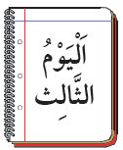
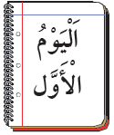
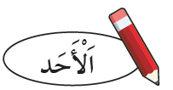
أيام الأسبوع
هيا نمرح
94
كتاب الطالب
1- أصل الأيام بترتيبها الصحيح:

Slide 10
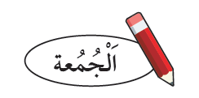
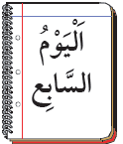
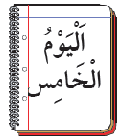
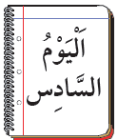
أيام الأسبوع
هيا نمرح
94
كتاب الطالب

Slide 11
أيام الأسبوع
هيا نمرح
95
كتاب الطالب
2- ألون الأيام المدرسية باللون الازرق، وأيام العطلة باللون الأخضر:
الأربعاء
الاثنين
الخميس
الأربعاء
الثلاثاء
الاثنين
الخميس
الثلاثاء
الأحد
السبت
الأحد
الجمعة
السبت
الجمعة

Slide 12
أيام الأسبوع
هيا نمرح
96
كتاب الطالب
2- أكتب في هذا التقويم متى بدأ أول يوم في هذا الشهر إلى آخر يوم فيه، ثم
ألون أيام المدرسة باللون الأصفر، وأيام العطلة المدرسية باللون الأخضر.

Slide 13
أيام الأسبوع
هيا نمرح
96
كتاب الطالب
السبت
الجمعة
الخميس
الأربعاء
الثلاثاء
الاثنين
الأحد
7
6
5
4
1
7
6
5
4
3
2
1
السبت
الجمعة
الخميس
الأربعاء
3
2
الثلاثاء
الاثنين
الأحد
14
13
12
11
10
9
8
السبت
14
الجمعة
13
الخميس
12
الأربعاء
11
الثلاثاء
10
الاثنين
9
الأحد
8
21
20
السبت
الجمعة
الخميس
الأربعاء
الثلاثاء
الاثنين
الأحد
21
20
19
18
17
16
15
19
18
17
16
15
28
27
السبت
الجمعة
الخميس
الأربعاء
الثلاثاء
الاثنين
الأحد
28
27
26
25
24
23
22
26
25
24
23
22

Slide 14
أيام الأسبوع
هيا نمرح
96
كتاب الطالب
2- أكتب في هذا التقويم متى بدأ أول يوم في هذا الشهر إلى آخر يوم فيه، ثم
ألون أيام المدرسة باللون الأصفر، وأيام العطلة المدرسية باللون الأخضر.
الأحد 1
أول يوم في هذا الشهر.....................................................
يوم السبت 28
آخر يوم في الشهر.....................................................

